Slide 1





projekt nr POKL.03.03.04-00-110/12
„Z Wojskową Akademią Techniczną nauka jest fascynująca!”
WYKŁAD Z FIZYKI
dla uczestników projektu w dniu 6.12.2014 r.
„O pewnych aspektach dynamicznych
skoczni narciarskich”
dr Arkadiusz Szymaniec
Projekt współfinansowany przez Unię Europejską w ramach Europejskiego Funduszu Społecznego

Slide 2
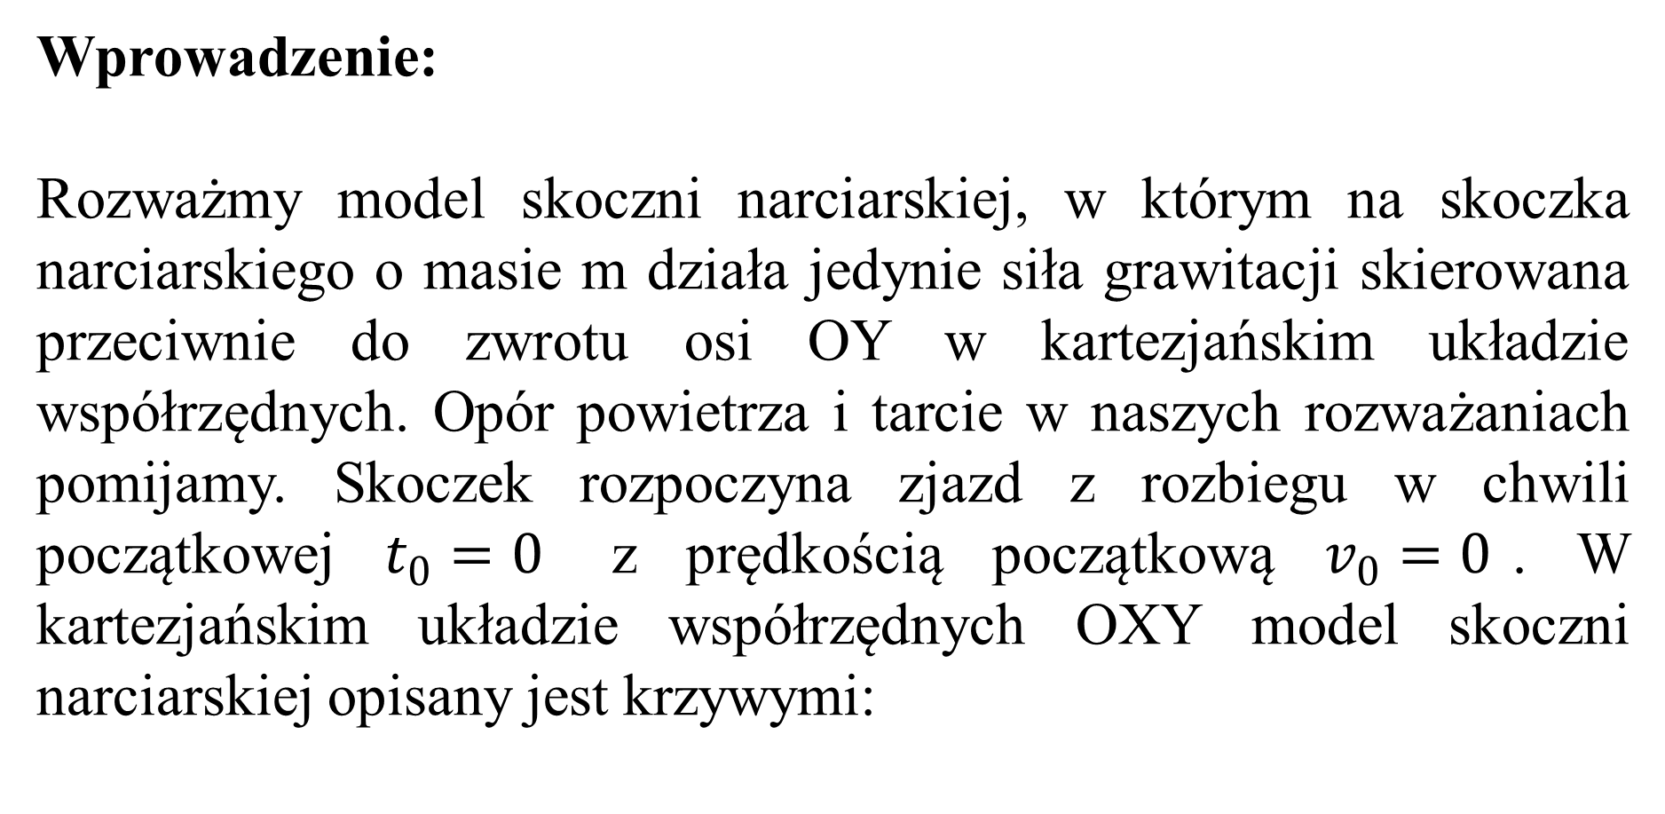
Wprowadzenie:
Rozważmy model skoczni narciarskiej, w którym na skoczka narciarskiego o masie m działa jedynie siła grawitacji skierowana przeciwnie do zwrotu osi OY w kartezjańskim układzie współrzędnych. Opór powietrza i tarcie w naszych rozważaniach pomijamy. Skoczek rozpoczyna zjazd z rozbiegu w chwili początkowej $t_{0}=0$ z prędkością początkową $v_{0}=0$. W kartezjańskim układzie współrzędnych OXY model skoczni narciarskiej opisany jest krzywymi:

Slide 3
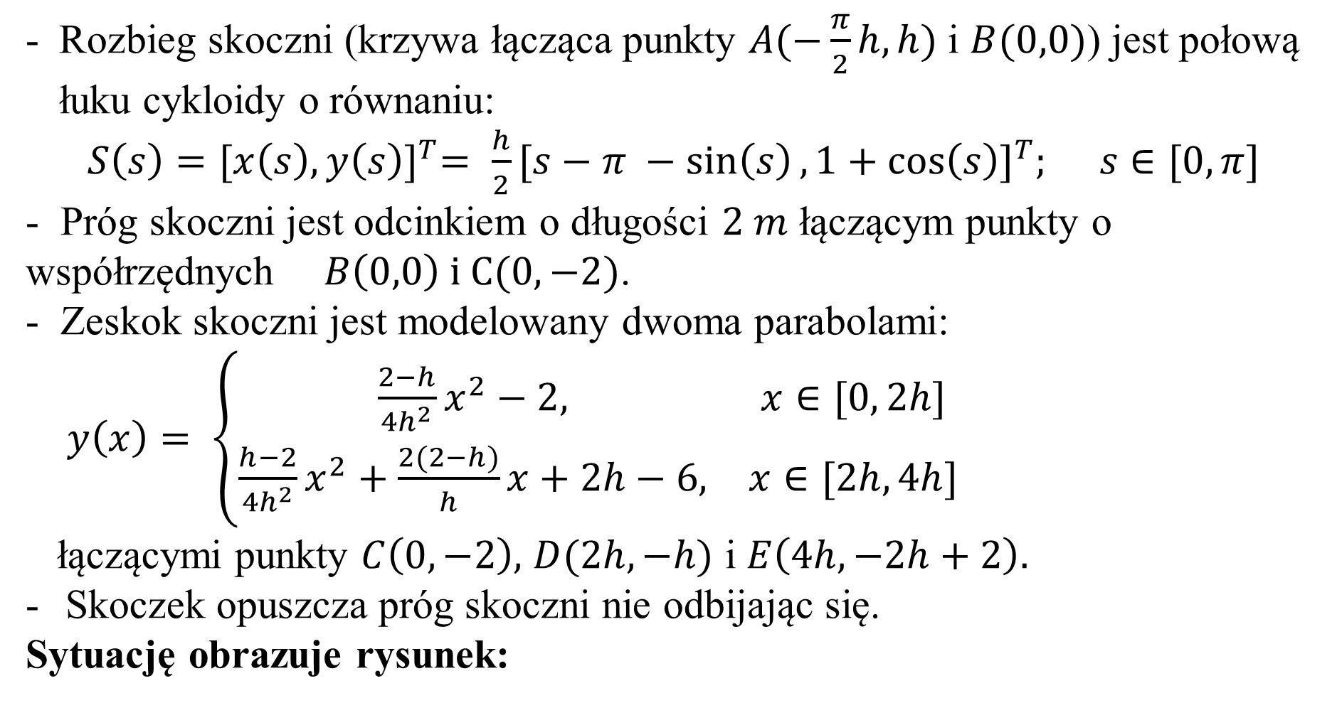
Rozbieg skoczni (krzywa łącząca punkty $A(−\frac{π}{2}h,h)$ i $B(0,0)$) jest połową łuku cykloidy o równaniu:
$S\left(s\right)={[x\left(s\right), y\left(s\right)]}^{T}= \frac{h}{2}{[s−π −\sin\left(s\right), 1+\cos\left(s\right)]}^{T}; s∈[0, π]$
- Próg skoczni jest odcinkiem o długości $2 m$ łączącym punkty o współrzędnych $B\left(0,0\right) i C(0,−2)$.
- Zeskok skoczni jest modelowany dwoma parabolami:
$y\left(x\right)= \left\{\begin{matrix}\frac{2−h}{{4h}^{2}}x^{2}−2, & x∈[0, 2h] \\ \frac{h−2}{{4h}^{2}}x^{2}+\frac{2(2−h)}{h}x+2h−6, & x∈[2h, 4h]\end{matrix}\right.$
łączącymi punkty $C\left(0, −2\right),$ $D(2h, −h)$ i $E\left(4h, −2h+2\right).$
Skoczek opuszcza próg skoczni nie odbijając się.
Sytuację obrazuje rysunek:

Slide 4
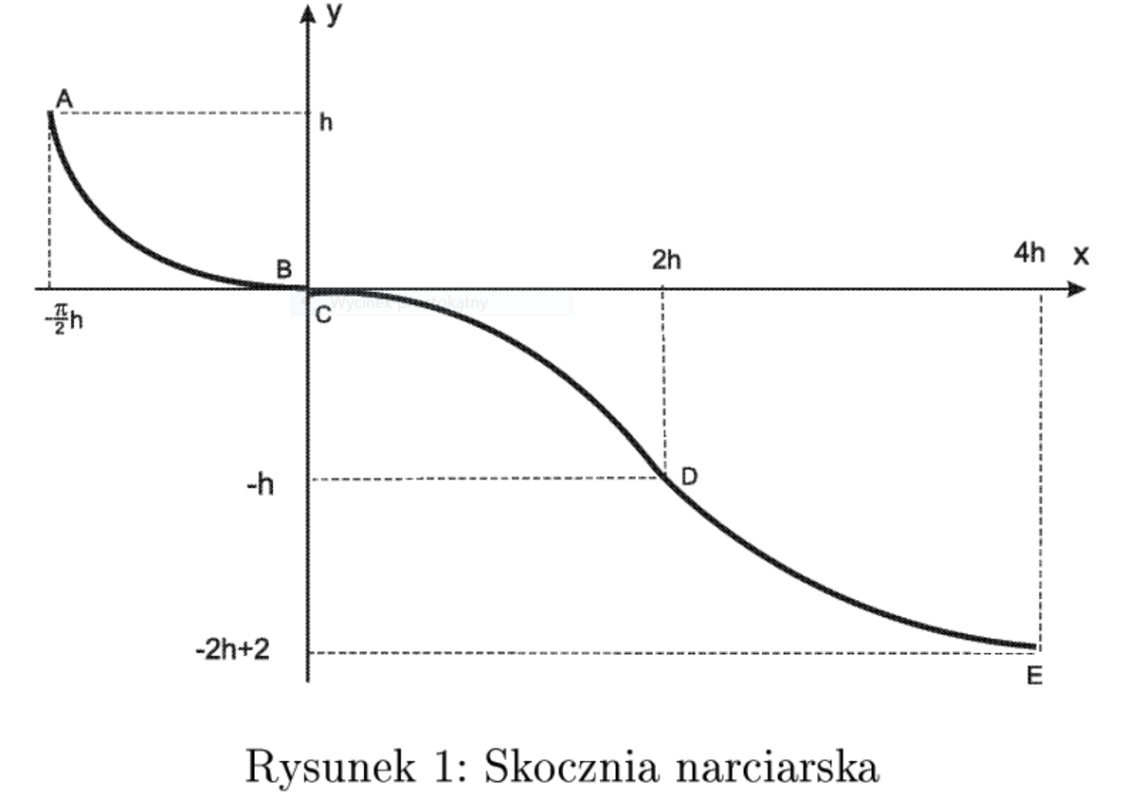

Slide 5
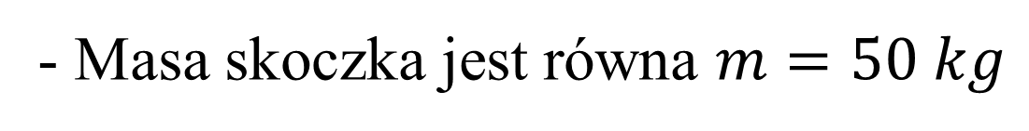
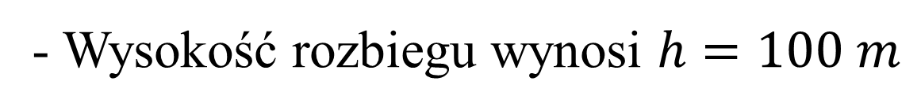
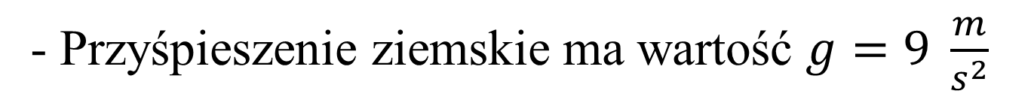
Do obliczeń przyjmujemy następujące założenia:
- Wysokość rozbiegu wynosi $h=100 m$
- Masa skoczka jest równa $m=50 kg$
- Przyśpieszenie ziemskie ma wartość $g=9 \frac{m}{s^{2}}$
- W rozważaniach stosujemy wyłącznie miarę łukową kąta

Slide 6
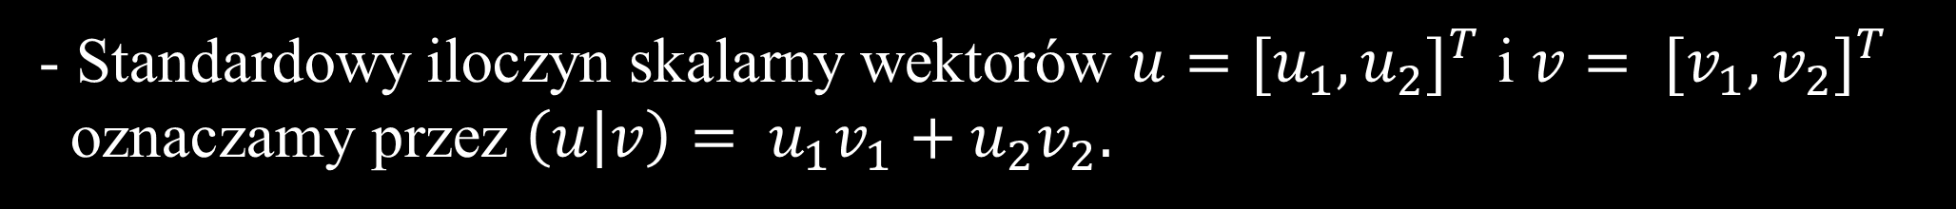
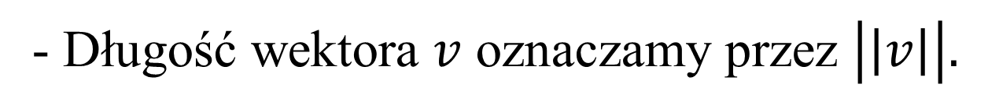
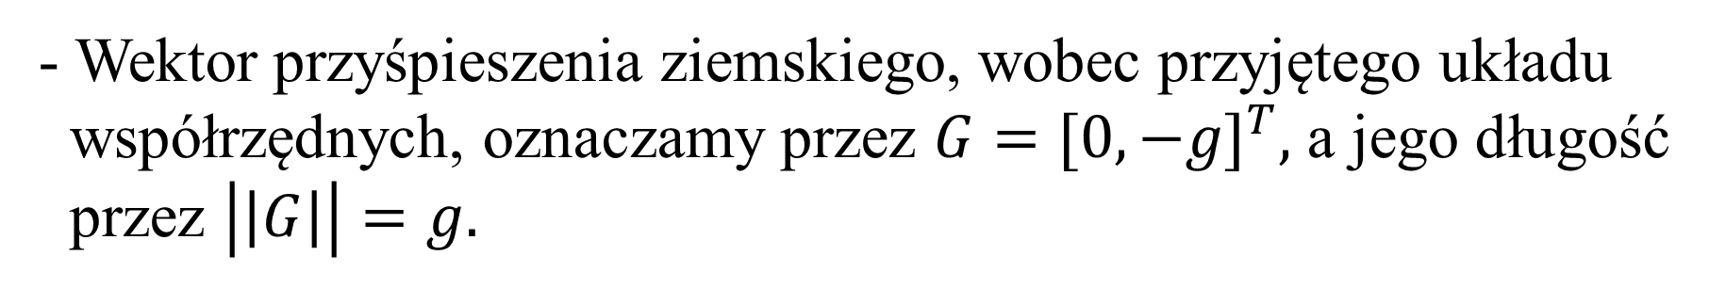
Uwagi o notacji:
- Wektory oznaczamy literami alfabetu łacińskiego (bez użycia strzałek).
- Długość wektora $v$ oznaczamy przez $\left|\left|v\right|\right|.$
- Standardowy iloczyn skalarny wektorów $u={[u_{1}, u_{2}]}^{T}$ i $v= {[v_{1}, v_{2}]}^{T}$
oznaczamy przez $\left(u | v\right)= u_{1}v_{1}+u_{2}v_{2}.$
- Wektor przyśpieszenia ziemskiego, wobec przyjętego układu
współrzędnych, oznaczamy przez $G={[0, −g]}^{T},$ a jego długość
przez $\left|\left|G\right|\right|=g.$

Slide 7
Ważne:
Wobec zaniedbania sił tarcia i oporu powietrza, ruch w polu
siły grawitacyjnej jest ruchem w polu siły zachowawczej.
Zatem spełniona jest zasada zachowania energii mechanicznej.

Slide 8
Etap I:
Modelowanie i analiza rozbiegu skoczni narciarskiej
Rozbieg skoczni narciarskiej jest modelowany równaniem cykloidy,
krzywej będącej rozwiązaniem zagadnienia brahistochrony.
Zagadnienie brahistochrony jest to zadanie postawione przez Jakuba
Bernoulli’ego w następującej postaci: wyznaczyć krzywą, po której
zsuwa się punkt materialny (bez tarcia i oporu powietrza) od punktu
A do punktu B pod wpływem siły grawitacji w najkrótszym czasie.
Rozwiązaniem zadania jest krzywa zwana cykloidą.

Slide 9
Cykloida.
Cykloida jest to krzywa jaką zakreśla punkt okręgu toczącego się bez
poślizgu po pewnej prostej. Aby wyznaczyć równanie parametryczne
cykloidy rozważmy okrąg o promieniu r toczący się bez poślizgu po
osi OX w jej dodatnim kierunku. Przyjmijmy, że w chwili początkowej
środek okręgu jest położony na osi OY, a punkt kreślący krzywą pokry-
wa się ze środkiem układu współrzędnych.
Sytuację obrazuje rysunek:

Slide 10
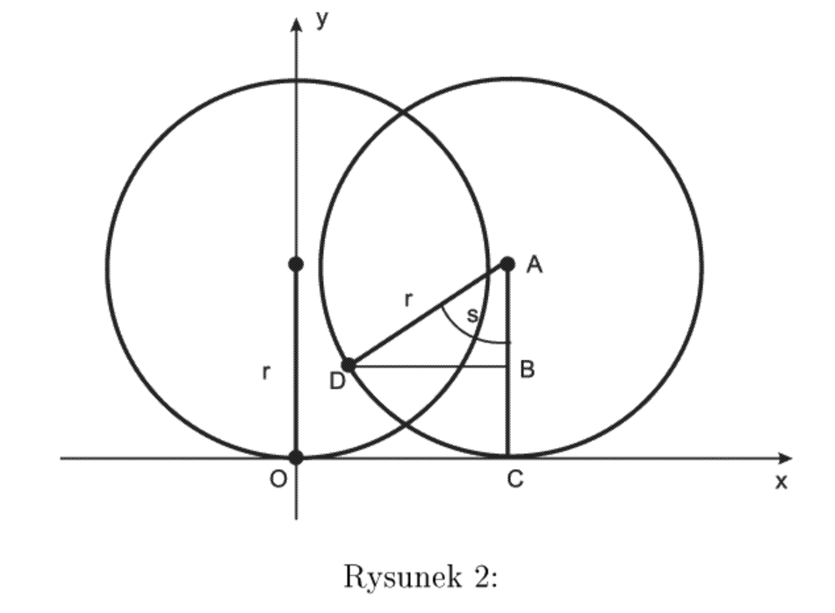

Slide 11
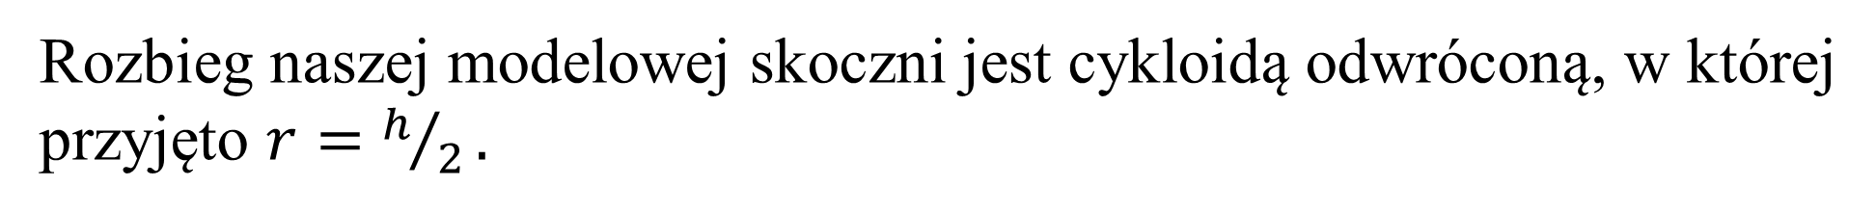
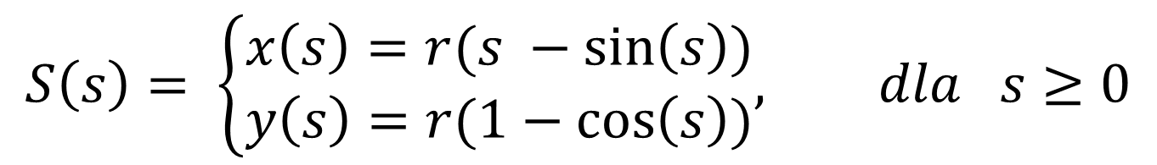
Toczący się okrąg wykonuje obrót o kąt s mierzony (zgodnie z ruchem
wskazówek zegara) od ujemnej części osi OY do promienia wodzącego
punktu kreślącego cykloidę. Równanie parametryczne cykloidy ma
postać.
$$S\left(s\right)= \left\{\begin{matrix}x\left(s\right)=r(s −\sin\left(s\right)) \\ y\left(s\right)=r(1−\cos\left(s\right))\end{matrix}, dla s≥0\right.$$
Rozbieg naszej modelowej skoczni jest cykloidą odwróconą, w której
przyjęto $r=h/2.$

Slide 12
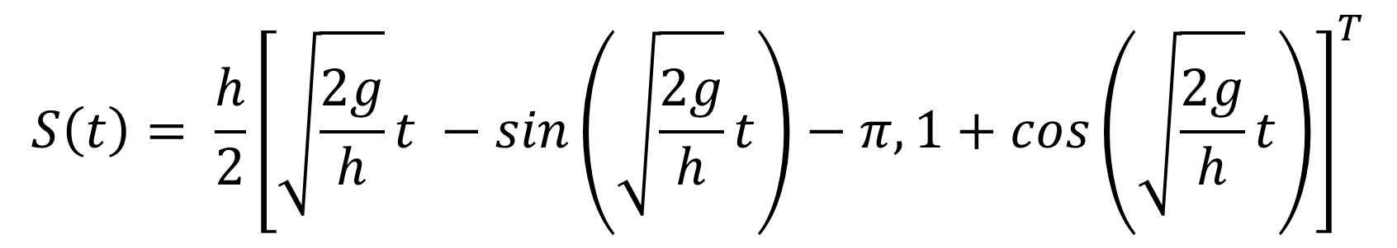
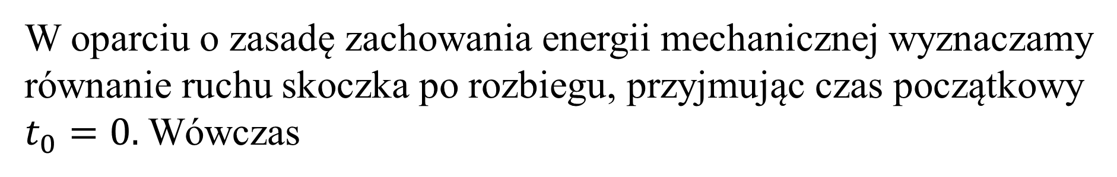
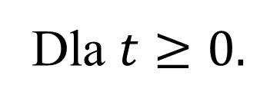
W oparciu o zasadę zachowania energii mechanicznej wyznaczamy
równanie ruchu skoczka po rozbiegu, przyjmując czas początkowy
$t_{0}=0.$Wówczas
$$S\left(t\right)= \frac{h}{2}{\left[\sqrt{\frac{2g}{h}}t −sin\left(\sqrt{\frac{2g}{h}}t\right)−π, 1+cos\left(\sqrt{\frac{2g}{h}}t\right)\right]}^{T}$$
Dla $t≥0.$

Slide 13
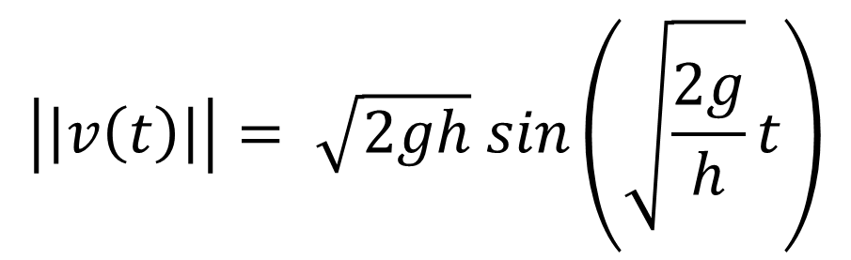
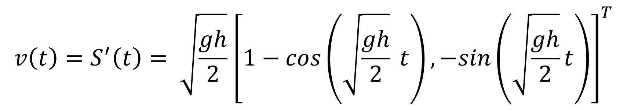
Wektor prędkości skoczka na rozbiegu wynosi:
$$v\left(t\right)=S^{′}\left(t\right)= \sqrt{\frac{gh}{2}}{ \left[1−cos\left(\sqrt{\frac{gh}{2}} t\right), −sin\left(\sqrt{\frac{gh}{2}}t\right)\right]}^{T}$$
a jego długość jest równa
$$\left|\left|v\left(t\right)\right|\right|= \sqrt{2gh} sin\left(\sqrt{\frac{2g}{h}}t\right)$$

Slide 14
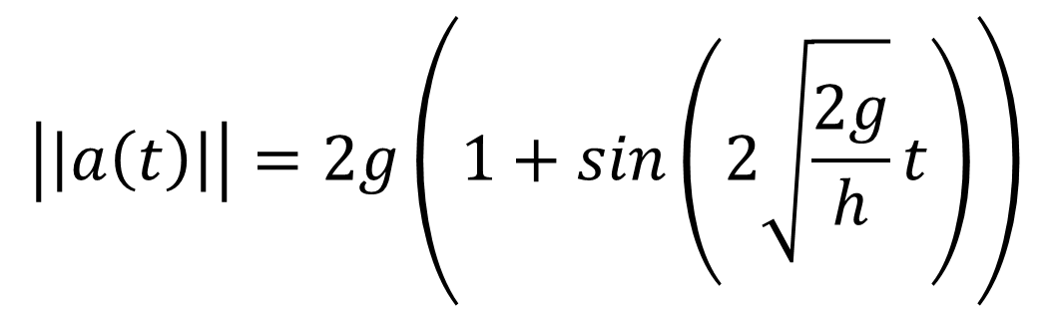
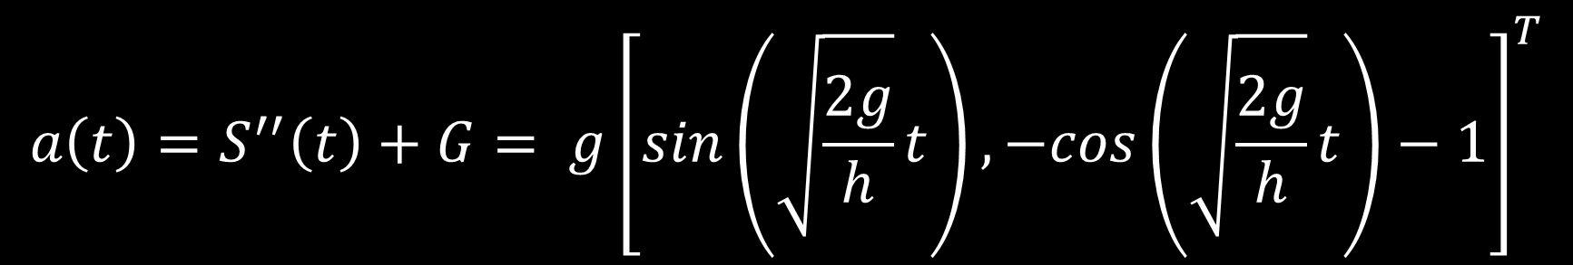
Wektor przyśpieszenia skoczka z uwzględnieniem przyśpieszenia
ziemskiego wyraża się wzorem:
$$a\left(t\right)=S^{′′}\left(t\right)+G= g{\left[sin\left(\sqrt{\frac{2g}{h}}t\right), −cos\left(\sqrt{\frac{2g}{h}}t\right)−1\right]}^{T}$$
Długość wektora przyśpieszenia wynosi:
$$\left|\left|a\left(t\right)\right|\right|=2g\left(1+sin\left(2\sqrt{\frac{2g}{h}}t\right)\right)$$

Slide 15
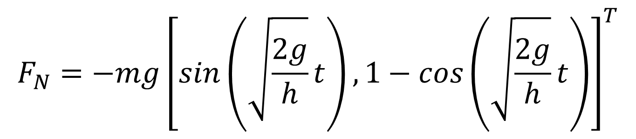
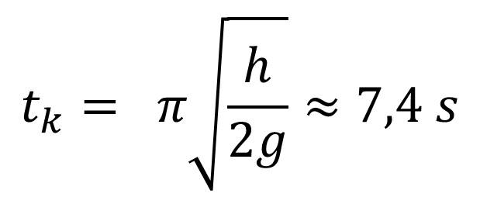
Składowa normalna do rozbiegu siły odśrodkowej (siły pozornej)
działającej na skoczka przyjmuje wartość:
$$F_{N}=−mg{\left[sin\left(\sqrt{\frac{2g}{h}}t\right), 1−cos\left(\sqrt{\frac{2g}{h}}t\right)\right]}^{T}$$
Czas zjazdu skoczka po rozbiegu, po uwzględnieniu równania
trajektorii, wynosi:
$$t_{k}= π\sqrt{\frac{h}{2g}}≈7,4 s$$

Slide 16
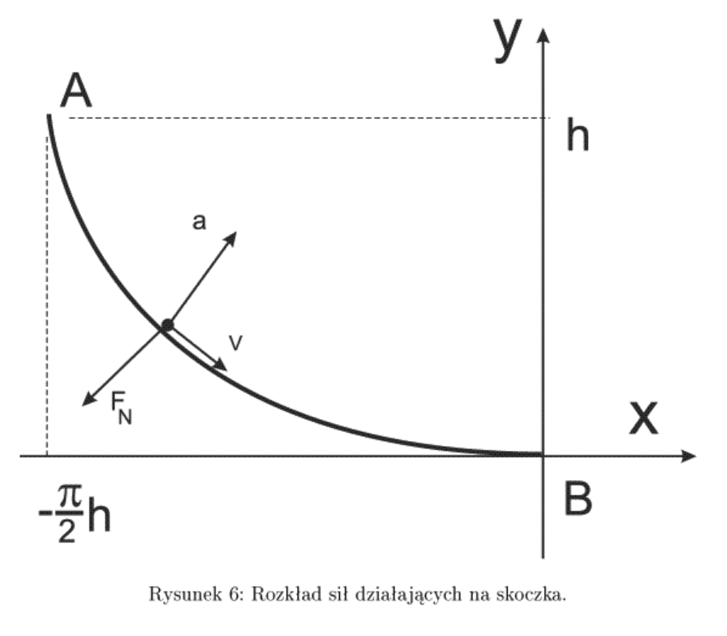

Slide 17
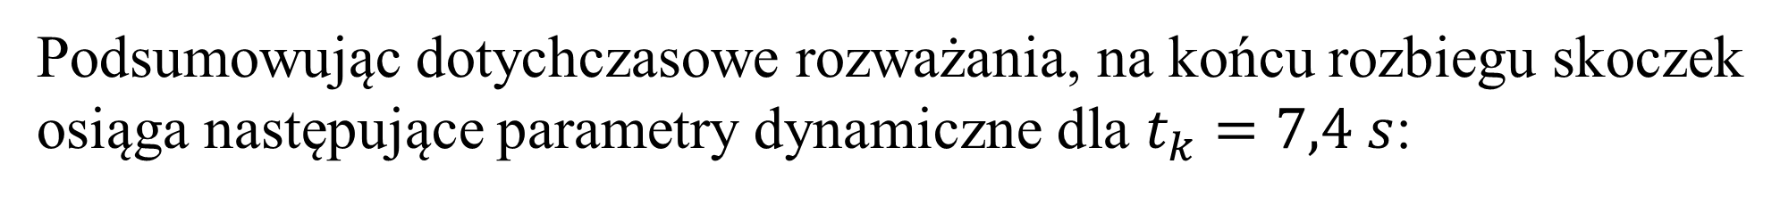
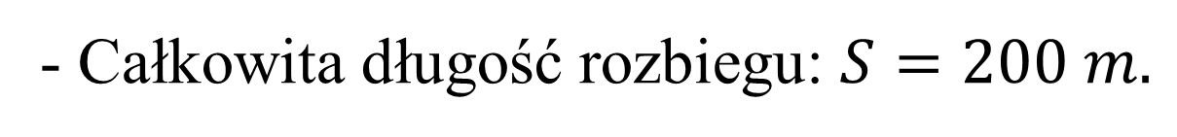
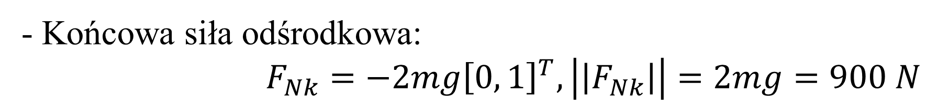
Podsumowując dotychczasowe rozważania, na końcu rozbiegu skoczek
osiąga następujące parametry dynamiczne dla $t_{k}=7,4 s$:
- Prędkość końcowa: $v_{k}=\sqrt{2gh}{[1, 0]}^{T}, \left|\left|v_{k}\right|\right|≈42,43 \frac{m}{s}.$
- Przyśpieszenie końcowe: $a_{k}={[0, 0]}^{T}, \left|\left|a_{k}\right|\right|=0 \frac{m}{s^{2}}.$
- Końcowa siła odśrodkowa:
$F_{Nk}=−2mg{\left[0, 1\right]}^{T}, \left|\left|F_{Nk}\right|\right|=2mg=900 N$
- Całkowita długość rozbiegu: $S=200 m.$

Slide 18
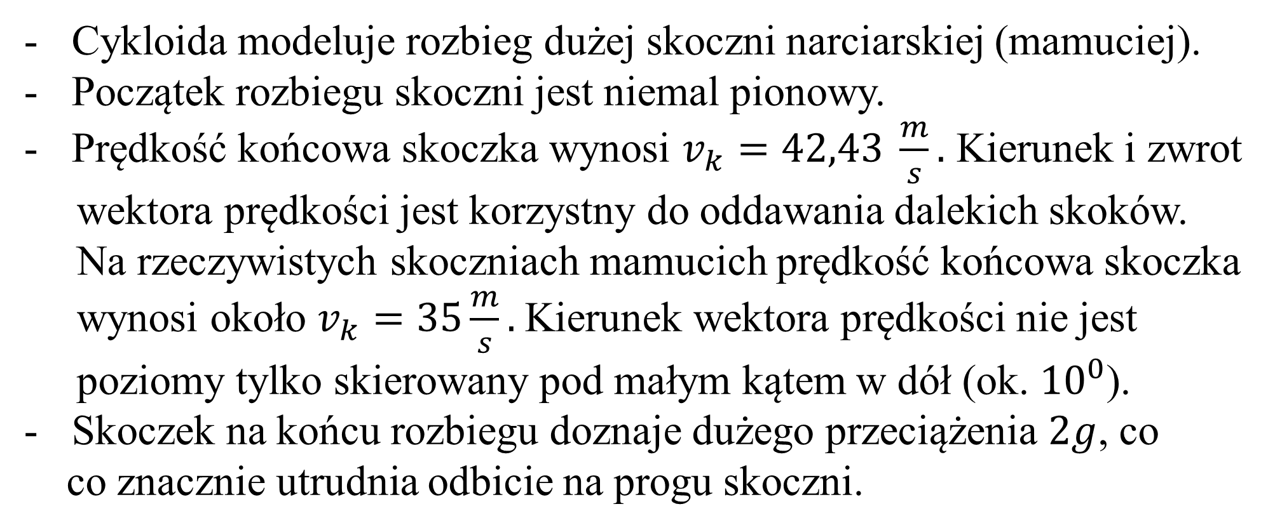
Dyskusja rozwiązania:
Cykloida modeluje rozbieg dużej skoczni narciarskiej (mamuciej).
Początek rozbiegu skoczni jest niemal pionowy.
Prędkość końcowa skoczka wynosi $v_{k}=42,43 \frac{m}{s}.$ Kierunek i zwrot
wektora prędkości jest korzystny do oddawania dalekich skoków.
Na rzeczywistych skoczniach mamucich prędkość końcowa skoczka
wynosi około $v_{k}=35\frac{m}{s}.$Kierunek wektora prędkości nie jest
poziomy tylko skierowany pod małym kątem w dół (ok. ${10}^{0}$).
Skoczek na końcu rozbiegu doznaje dużego przeciążenia $2g$, co
co znacznie utrudnia odbicie na progu skoczni.

Slide 19
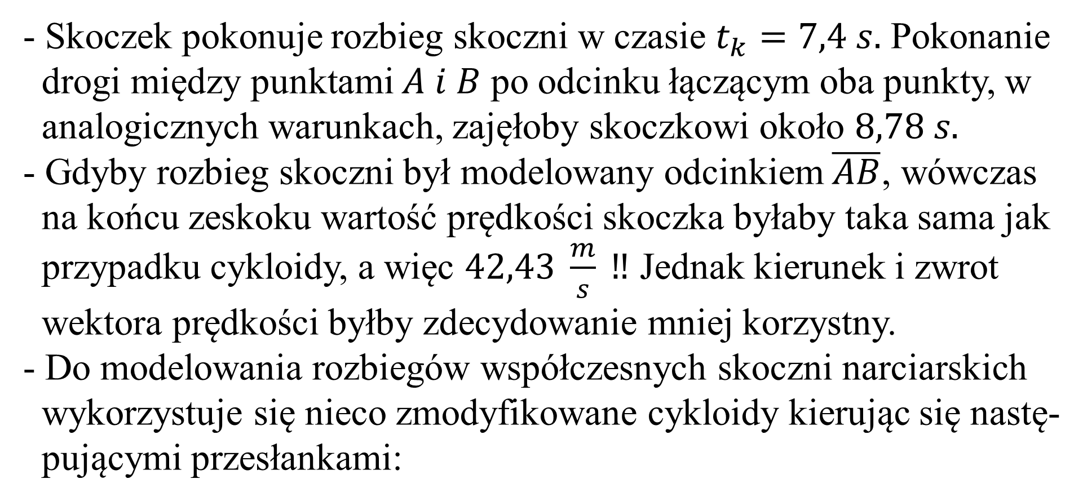
- Skoczek pokonuje rozbieg skoczni w czasie $t_{k}=7,4 s.$ Pokonanie
drogi między punktami $A i B$ po odcinku łączącym oba punkty, w
analogicznych warunkach, zajęłoby skoczkowi około $8,78 s.$
- Gdyby rozbieg skoczni był modelowany odcinkiem $\overline{AB}$, wówczas
na końcu zeskoku wartość prędkości skoczka byłaby taka sama jak
przypadku cykloidy, a więc $42,43 \frac{m}{s} ‼$ Jednak kierunek i zwrot
wektora prędkości byłby zdecydowanie mniej korzystny.
- Do modelowania rozbiegów współczesnych skoczni narciarskich
wykorzystuje się nieco zmodyfikowane cykloidy kierując się nastę-
pującymi przesłankami:

Slide 20
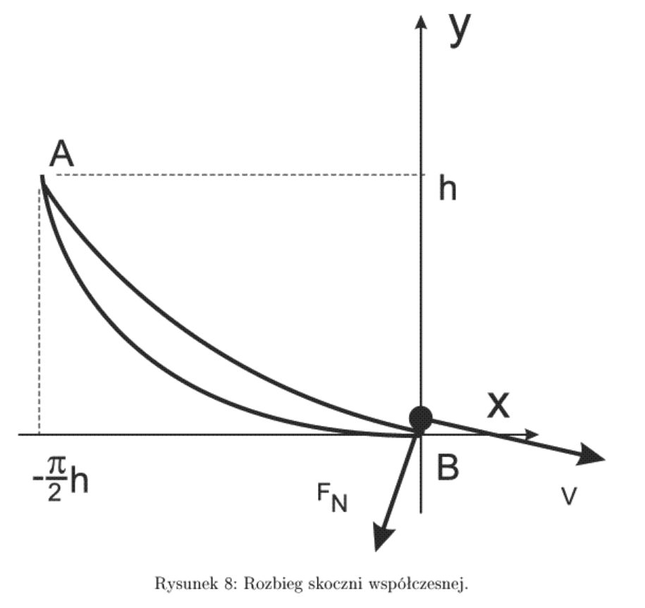
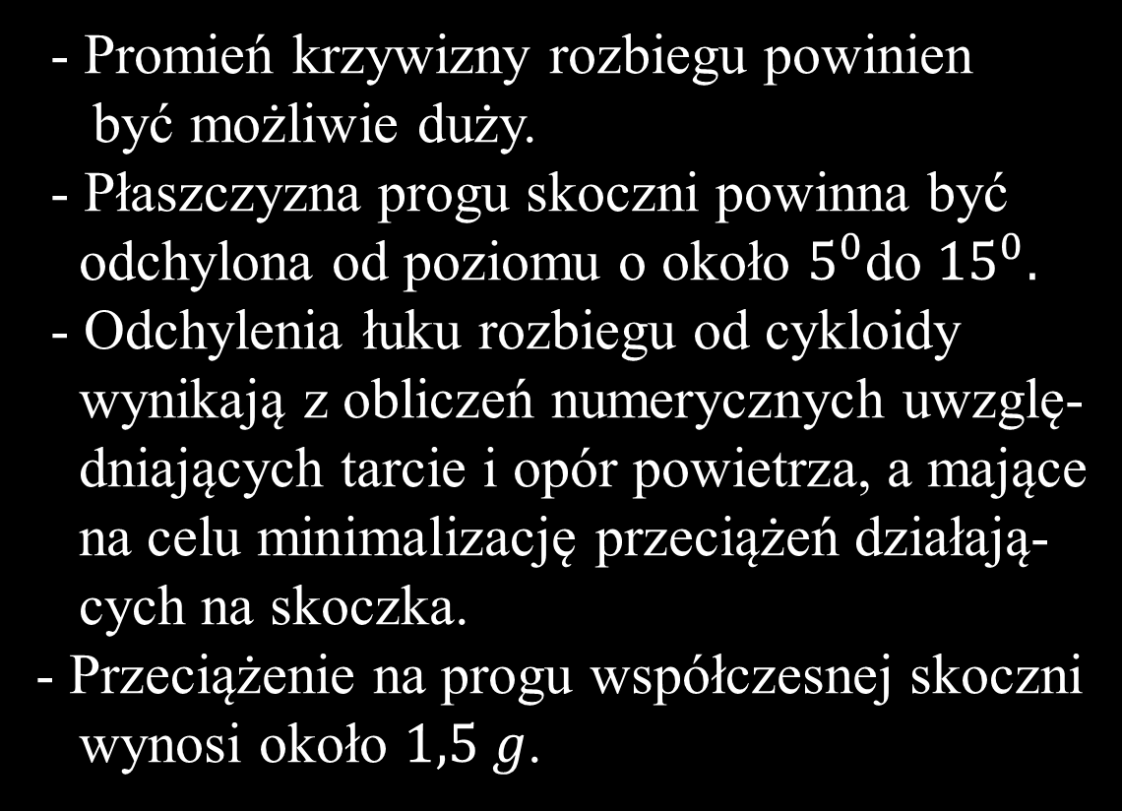
- Promień krzywizny rozbiegu powinien
być możliwie duży.
- Płaszczyzna progu skoczni powinna być
odchylona od poziomu o około $5^{0}$do ${15}^{0}.$
- Odchylenia łuku rozbiegu od cykloidy
wynikają z obliczeń numerycznych uwzglę-
dniających tarcie i opór powietrza, a mające
na celu minimalizację przeciążeń działają-
cych na skoczka.
- Przeciążenie na progu współczesnej skoczni
wynosi około $1,5 g$.

Slide 21
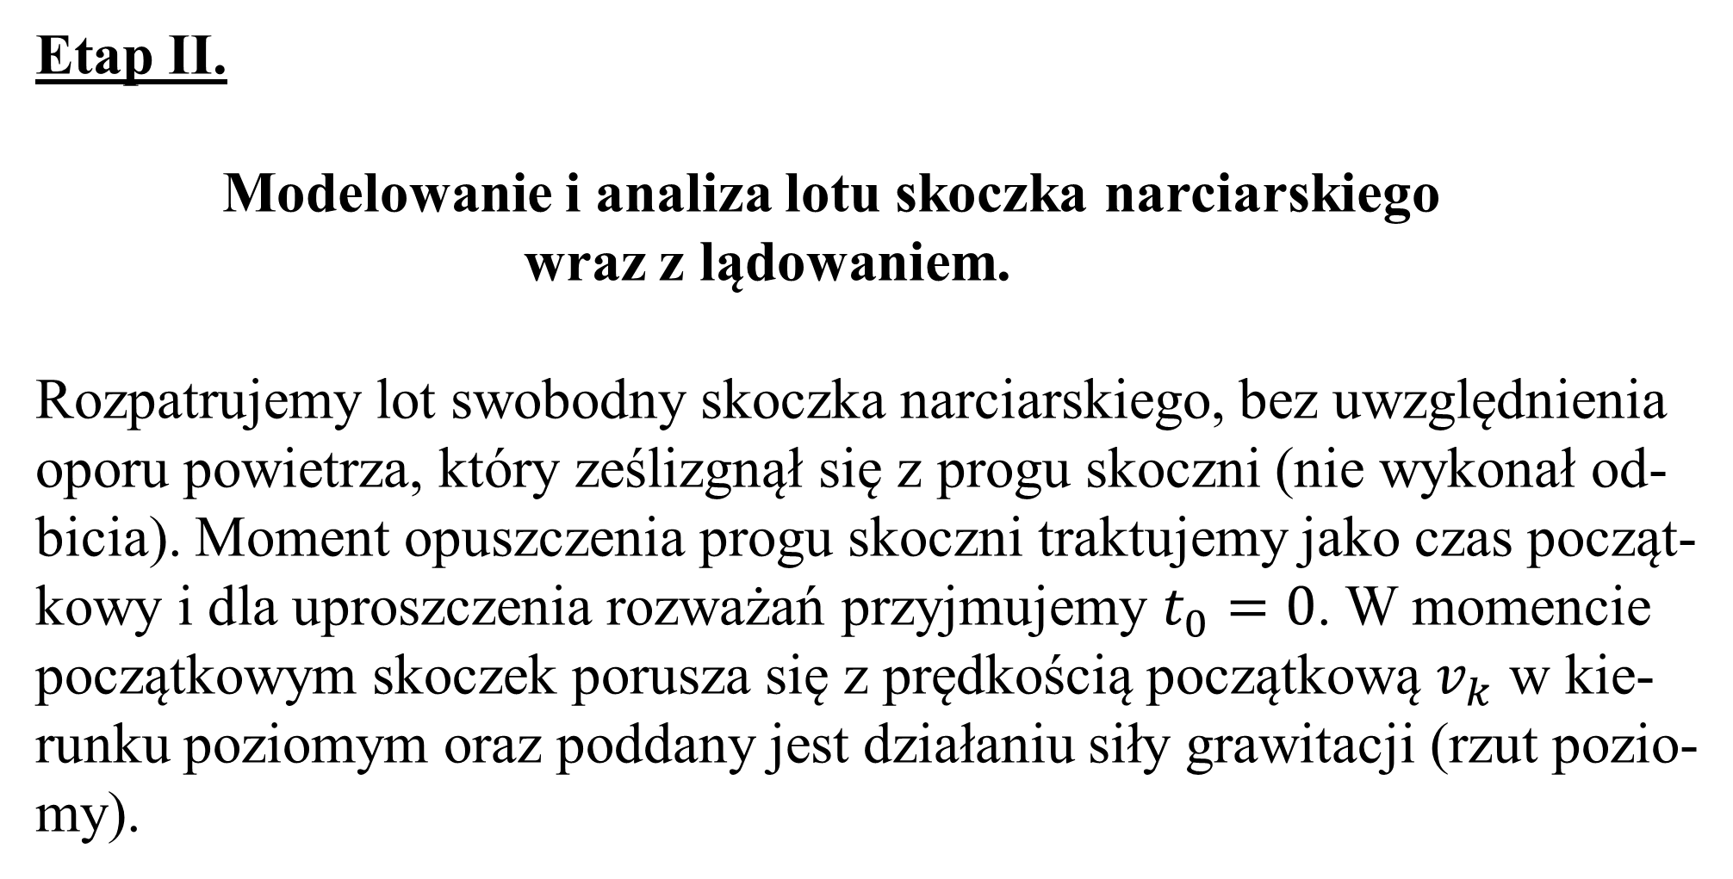
Etap II.
Modelowanie i analiza lotu skoczka narciarskiego
wraz z lądowaniem.
Rozpatrujemy lot swobodny skoczka narciarskiego, bez uwzględnienia
oporu powietrza, który ześlizgnął się z progu skoczni (nie wykonał od-
bicia). Moment opuszczenia progu skoczni traktujemy jako czas począt-
kowy i dla uproszczenia rozważań przyjmujemy $t_{0}=0$. W momencie
początkowym skoczek porusza się z prędkością początkową $v_{k}$ w kie-
runku poziomym oraz poddany jest działaniu siły grawitacji (rzut pozio-
my).

Slide 22
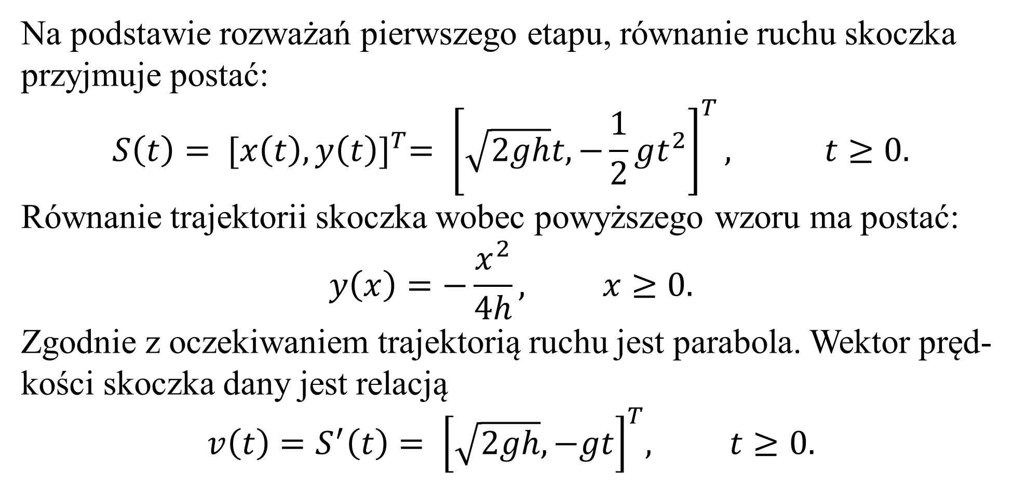
Na podstawie rozważań pierwszego etapu, równanie ruchu skoczka
przyjmuje postać:
$$S\left(t\right)= {[x\left(t\right), y\left(t\right)]}^{T}= {\left[\sqrt{2gh}t, −\frac{1}{2}gt^{2}\right]}^{T}, t≥0.$$
Równanie trajektorii skoczka wobec powyższego wzoru ma postać:
$$y\left(x\right)=−\frac{x^{2}}{4h}, x≥0.$$
Zgodnie z oczekiwaniem trajektorią ruchu jest parabola. Wektor pręd-
kości skoczka dany jest relacją
$$v\left(t\right)=S^{′}\left(t\right)= {\left[\sqrt{2gh}, −gt\right]}^{T}, t≥0.$$

Slide 23
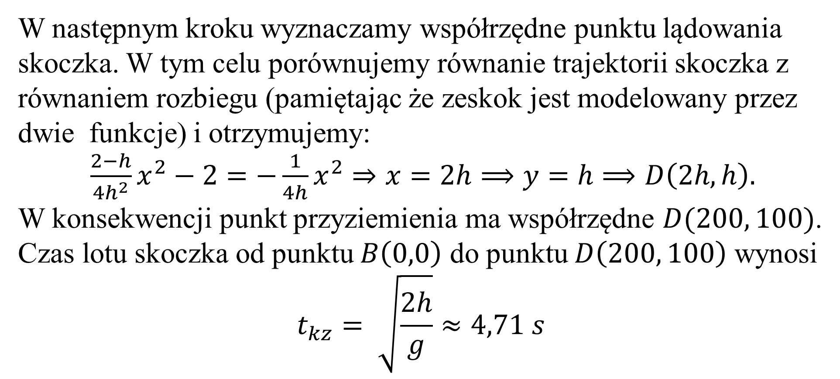
W następnym kroku wyznaczamy współrzędne punktu lądowania
skoczka. W tym celu porównujemy równanie trajektorii skoczka z
równaniem rozbiegu (pamiętając że zeskok jest modelowany przez
dwie funkcje) i otrzymujemy:
$\frac{2−h}{4h^{2}}x^{2}−2=−\frac{1}{4h}x^{2}⇒x=2h⟹y=h⟹D\left(2h, h\right).$
W konsekwencji punkt przyziemienia ma współrzędne $D(200, 100)$.
Czas lotu skoczka od punktu $B\left(0,0\right)$ do punktu $D\left(200, 100\right)$ wynosi
$$t_{kz}= \sqrt{\frac{2h}{g}}≈4,71 s$$

Slide 24
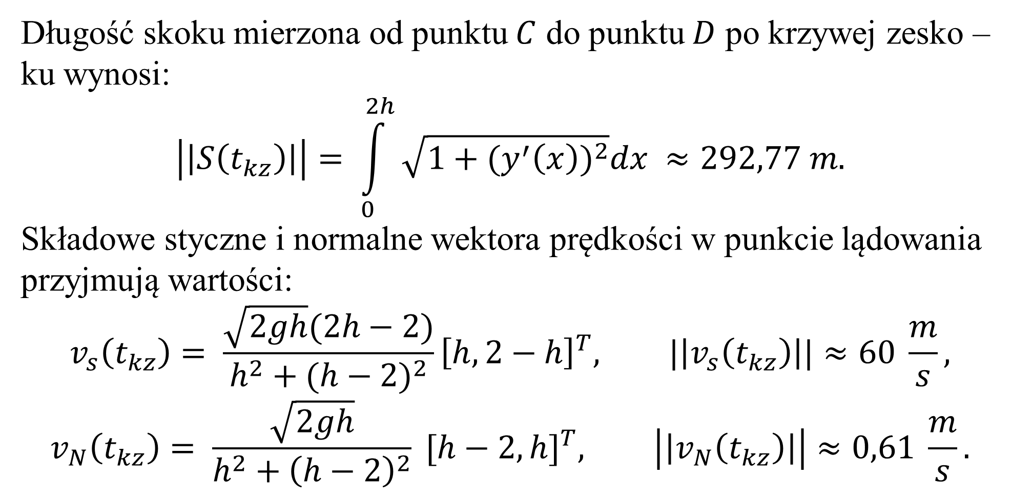
Długość skoku mierzona od punktu $C$ do punktu $D$ po krzywej zesko –
ku wynosi:
$$\left|\left|S\left(t_{kz}\right)\right|\right|= \int_{0}^{2h}{\sqrt{1+{(y^{′}\left(x\right))}^{2}}dx ≈292,77 m.}$$
Składowe styczne i normalne wektora prędkości w punkcie lądowania
przyjmują wartości:
$$v_{s}\left(t_{kz}\right)= \frac{\sqrt{2gh}(2h−2)}{h^{2}+{(h−2)}^{2}}{\left[h, 2−h\right]}^{T}, |\left|v_{s}\left(t_{kz}\right)\right||≈60 \frac{m}{s},$$
$$v_{N}\left(t_{kz}\right)= \frac{\sqrt{2gh}}{h^{2}+{\left(h−2\right)}^{2}} {[h−2,h]}^{T}, \left|\left|v_{N}\left(t_{kz}\right)\right|\right|≈0,61 \frac{m}{s}.$$

Slide 25
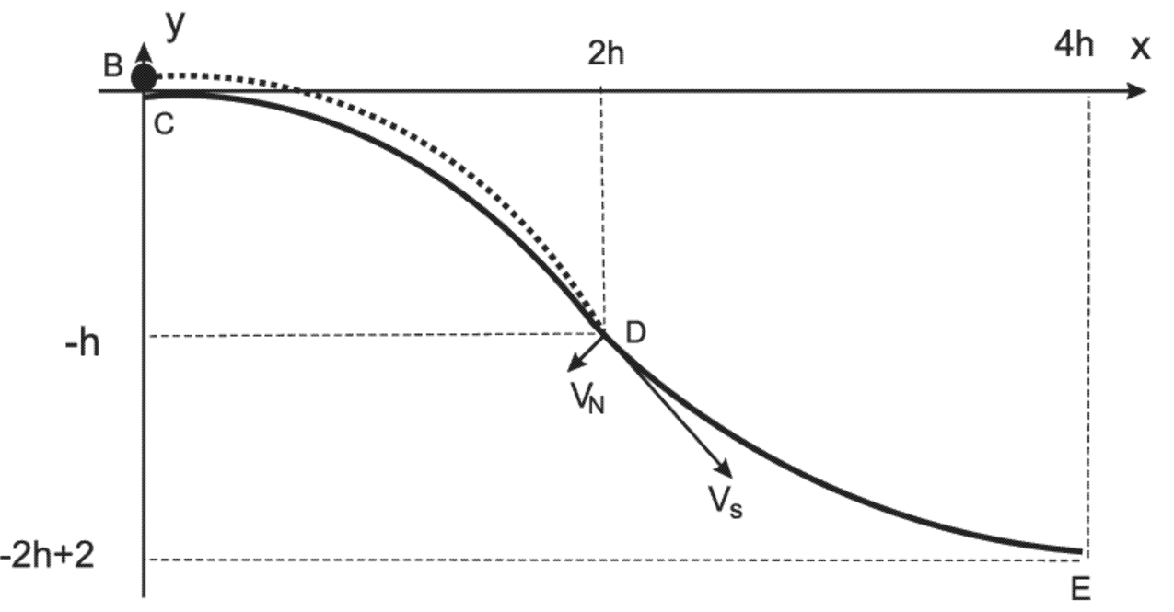

Slide 26
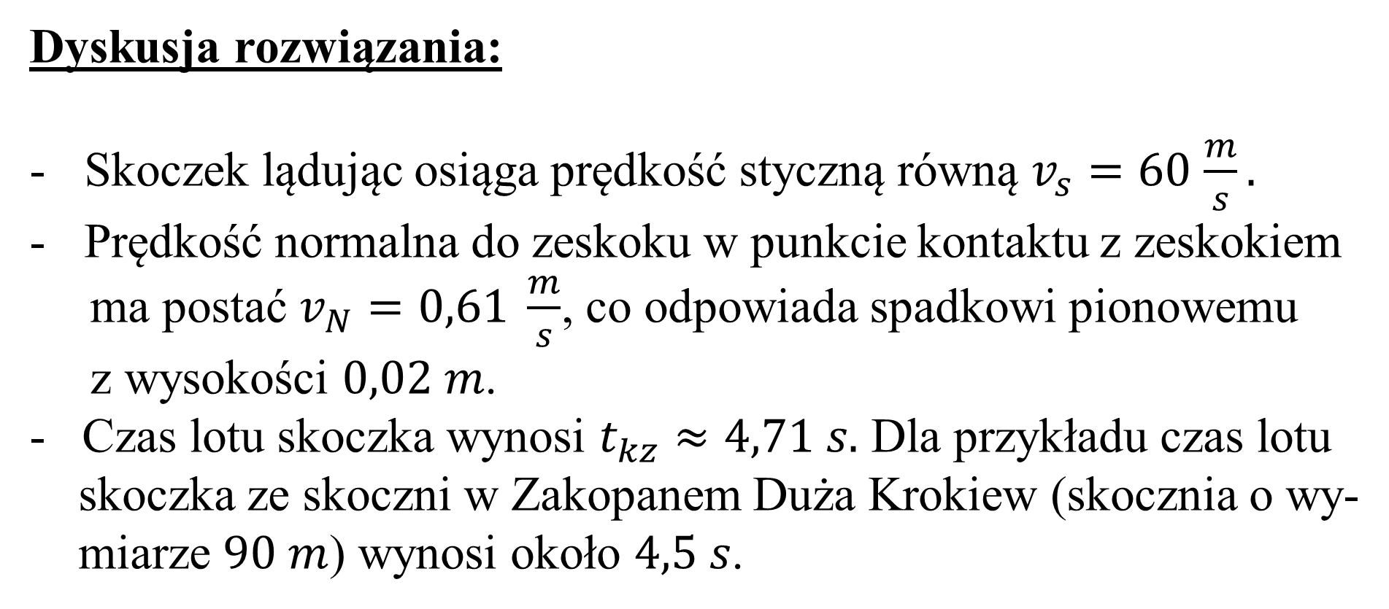
Dyskusja rozwiązania:
Skoczek lądując osiąga prędkość styczną równą $v_{s}=60$ $\frac{m}{s}.$
Prędkość normalna do zeskoku w punkcie kontaktu z zeskokiem
ma postać $v_{N}=0,61 \frac{m}{s}$, co odpowiada spadkowi pionowemu
z wysokości $0,02 m$.
- Czas lotu skoczka wynosi $t_{kz}≈4,71 s.$ Dla przykładu czas lotu
skoczka ze skoczni w Zakopanem Duża Krokiew (skocznia o wy-
miarze $90 m$) wynosi około $4,5 s$.

Slide 27
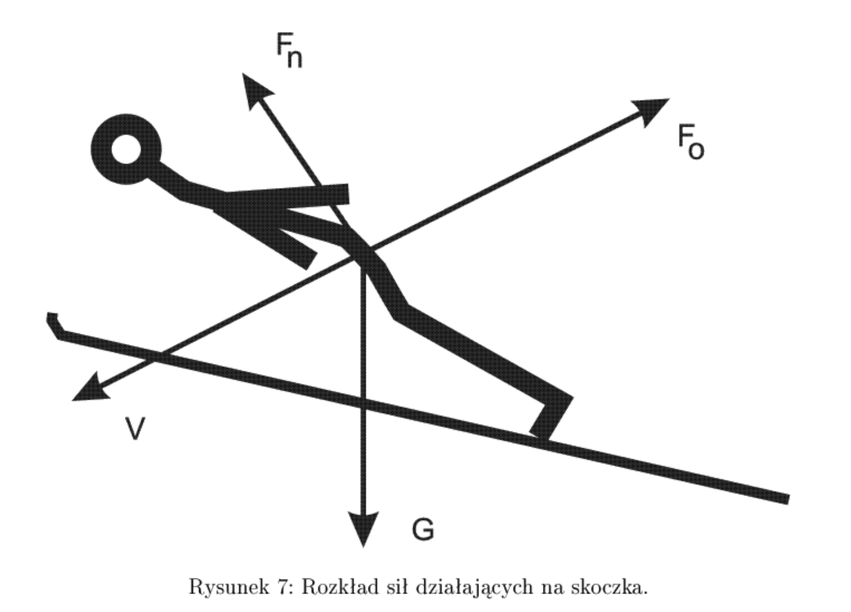
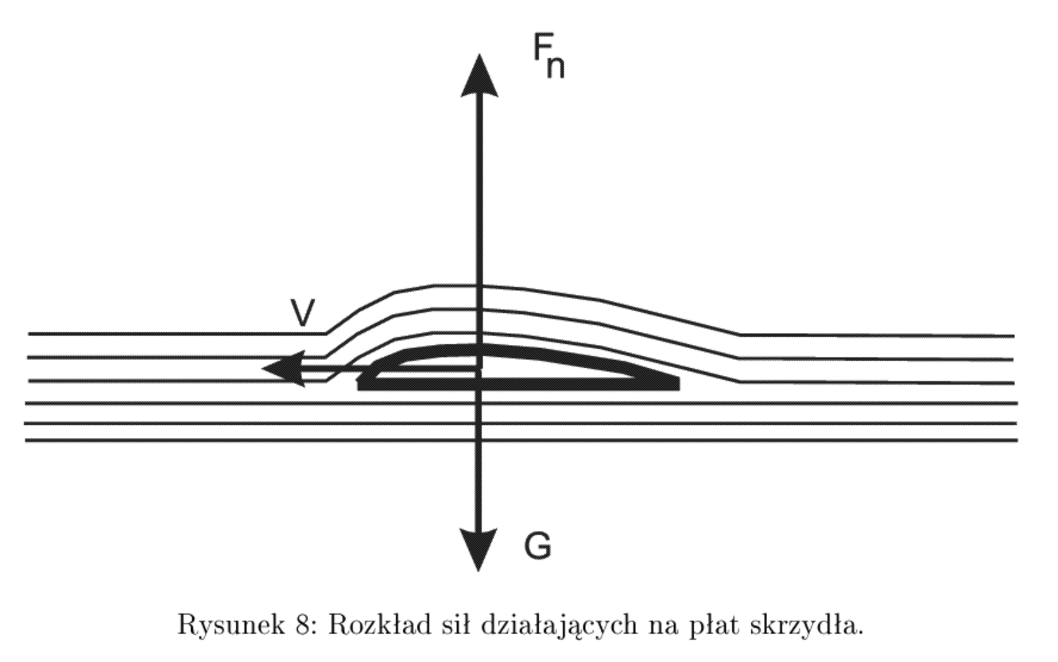
Pominięcie oporu powietrza skutkuje opuszczeniem z rozważań rów-
nież siły nośnej jaką wytwarza skoczek. Sytuację obrazują rysunki:

Slide 28
Na rysunku nr 8 przedstawiono typowy model powstawania siły nośnej,
na rysunku nr 7 przedstawiono model skoczka narciarskiego w czasie
lotu. W pierwszym przypadku siła nośna wyraźnie przewyższa siłę
oporu powietrza. W przypadku skoczka narciarskiego ustalenie relacji
między siłą nośną, a oporem powietrza jest możliwe jedynie w wyniku
badań w tunelu aerodynamicznym. Badania w tunelach aerodynamicz
-nych zaczęto prowadzić pod koniec lat 80 – tych. Skutkiem tych badań
jest zmiana postawy skoczka w czasie lotu narciarskiego.
Na przykładzie czterech wybitnych skoczków narciarskich możemy
prześledzić ewolucję pozycji skoczków w czasie „szybowania”.
Sytuacje przedstawiają poniższe rysunki:

Slide 29
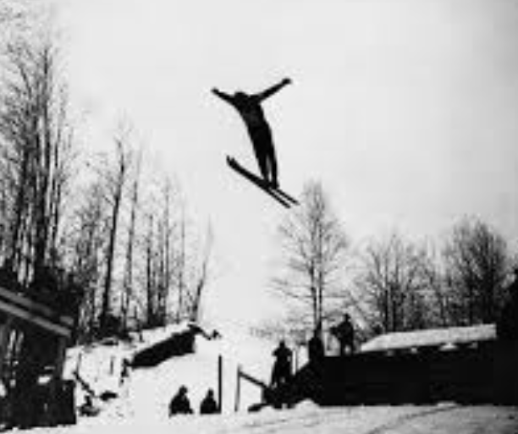
Początek XX wieku Sondre Norheim (rekord skoku 31 m).

Slide 30
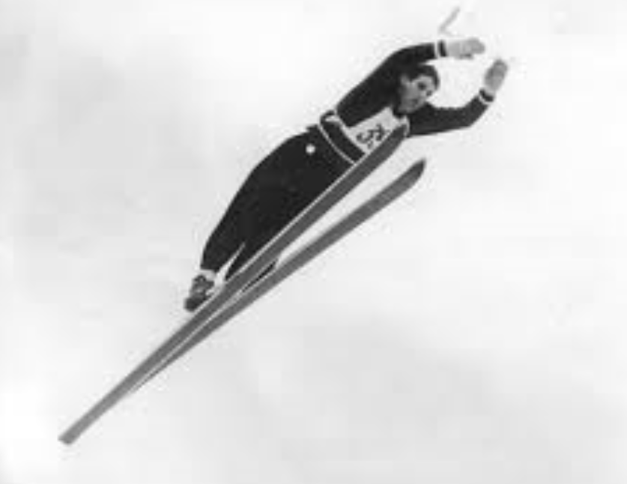
Mistrz Olimpijski Helmut Recknagel (lata 50 – te XX wieku).

Slide 31
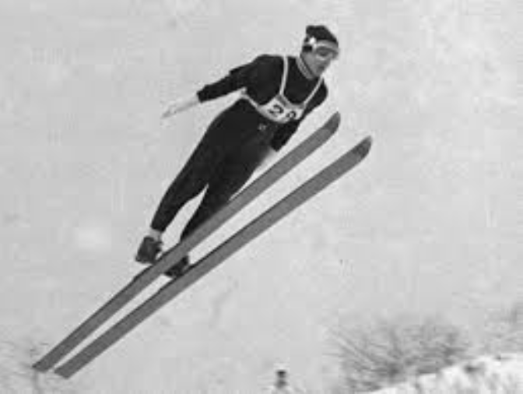
Mistrz Olimpijski Wojciech Fortuna (1972 r.)

Slide 32
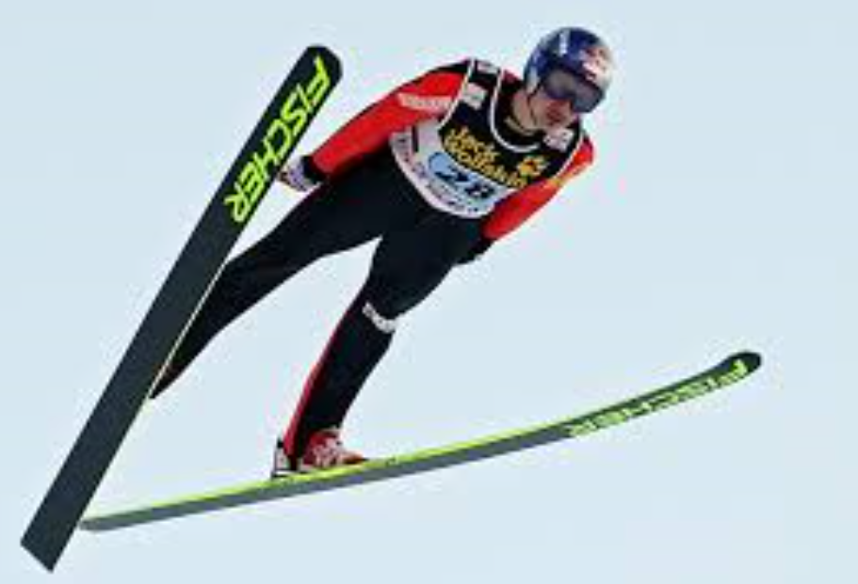
Mistrz Adam Małysz

Slide 33
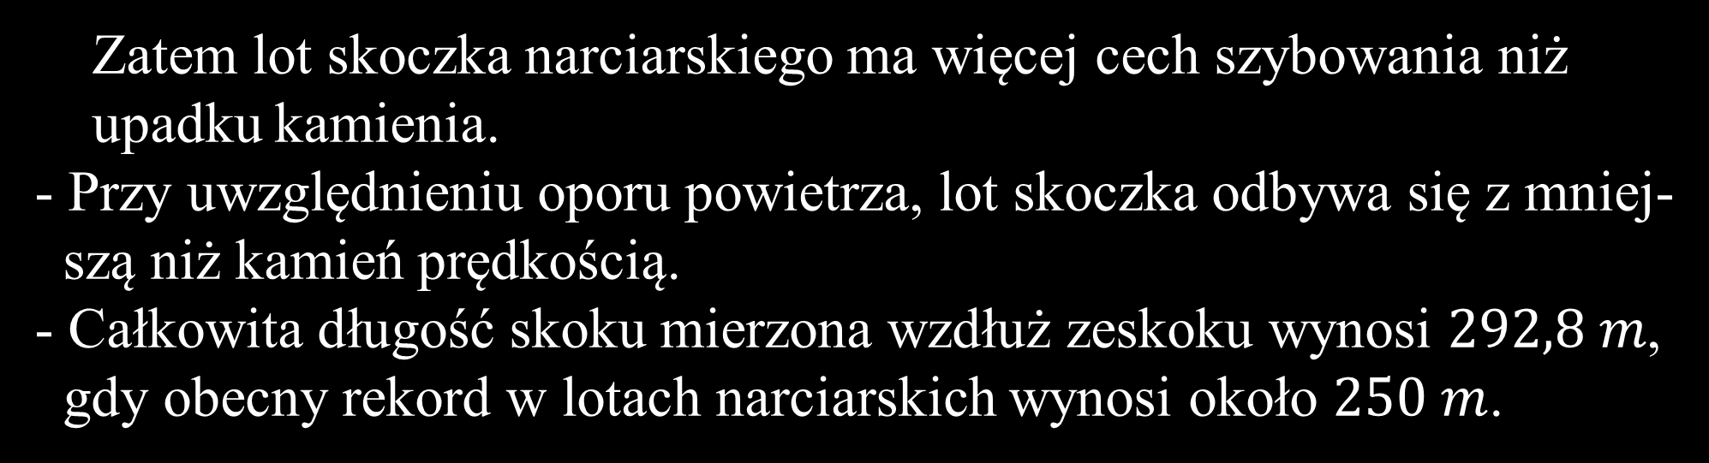
Zatem lot skoczka narciarskiego ma więcej cech szybowania niż
upadku kamienia.
- Przy uwzględnieniu oporu powietrza, lot skoczka odbywa się z mniej-
szą niż kamień prędkością.
- Całkowita długość skoku mierzona wzdłuż zeskoku wynosi $292,8 m$,
gdy obecny rekord w lotach narciarskich wynosi około $250 m$.
Etap III.
Analiza zagadnień związanych wybiciem skoczka na progu
i lądowaniem na zeskoku.
Rozpatrzmy zagadnienie wybicia skoczka na rozbiegu.

Slide 34
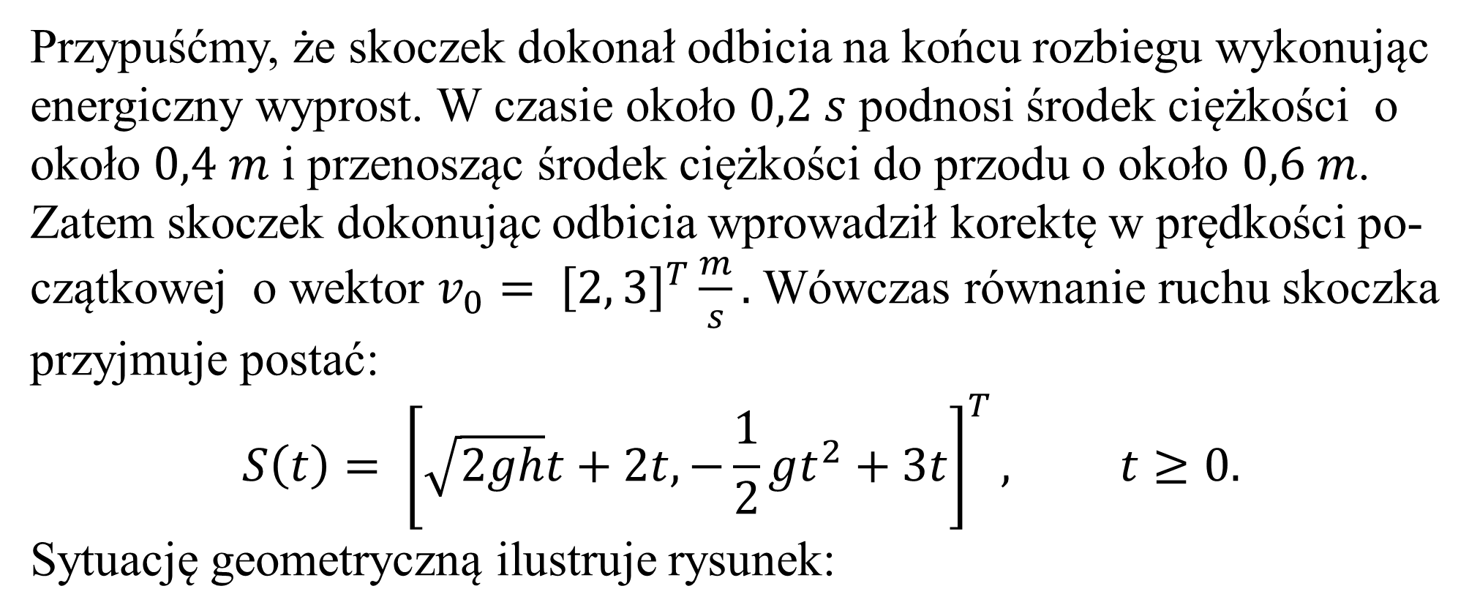
Przypuśćmy, że skoczek dokonał odbicia na końcu rozbiegu wykonując
energiczny wyprost. W czasie około $0,2 s$ podnosi środek ciężkości o
około $0,4 m$ i przenosząc środek ciężkości do przodu o około $0,6 m$.
Zatem skoczek dokonując odbicia wprowadził korektę w prędkości po-
czątkowej o wektor $v_{0}= {\left[2, 3\right]}^{T}\frac{m}{s}.$ Wówczas równanie ruchu skoczka
przyjmuje postać:
$$S\left(t\right)= {\left[\sqrt{2gh}t+2t, −\frac{1}{2}gt^{2}+3t\right]}^{T}, t≥0.$$
Sytuację geometryczną ilustruje rysunek:

Slide 35
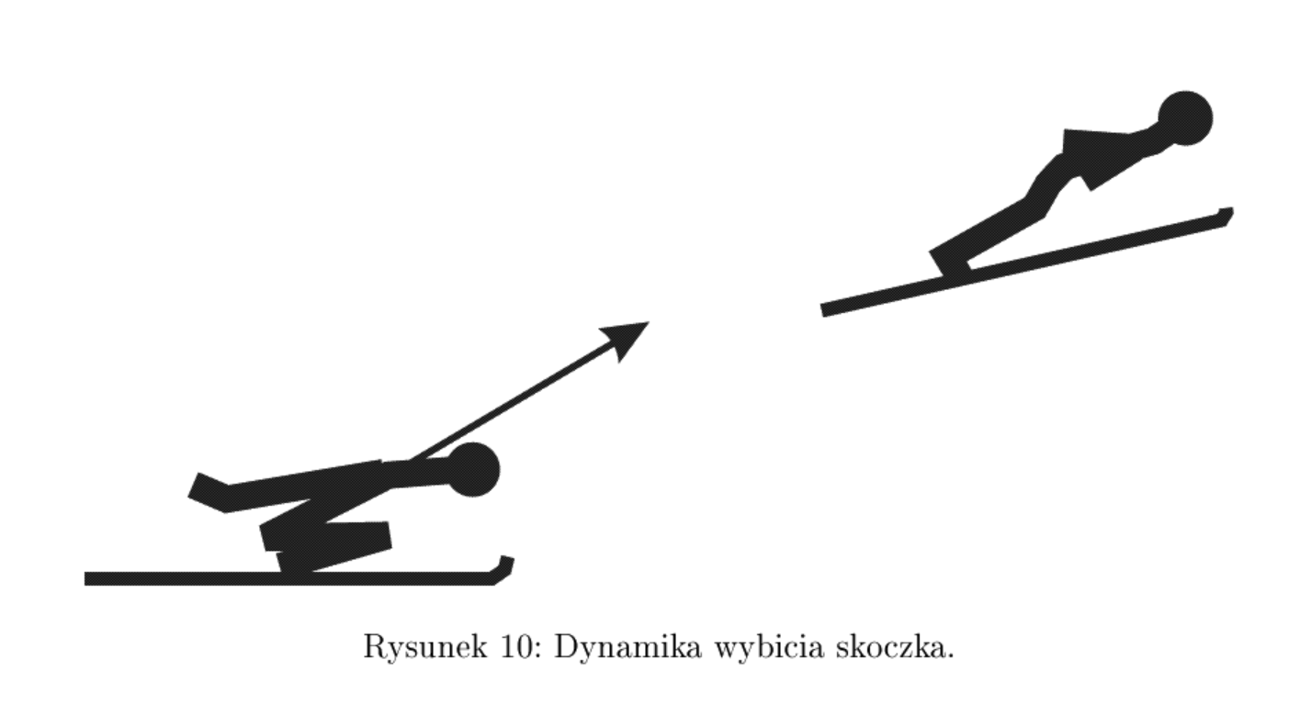

Slide 36
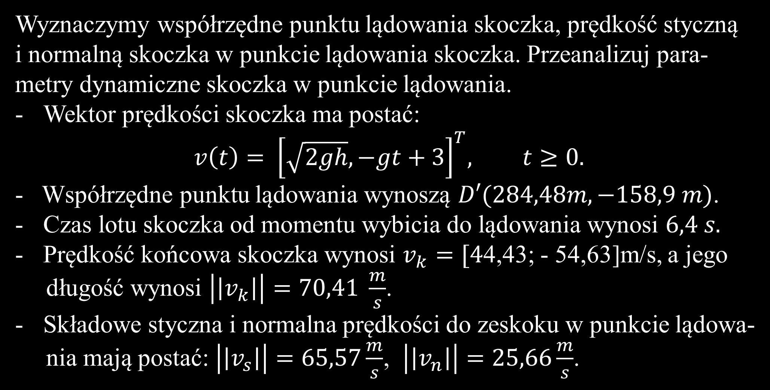
Wyznaczymy współrzędne punktu lądowania skoczka, prędkość styczną
i normalną skoczka w punkcie lądowania skoczka. Przeanalizuj para-
metry dynamiczne skoczka w punkcie lądowania.
Wektor prędkości skoczka ma postać:
$$v\left(t\right)= {\left[\sqrt{2gh}, −gt+3\right]}^{T}, t≥0.$$
- Współrzędne punktu lądowania wynoszą $D′(284,48m, −158,9 m)$.
Czas lotu skoczka od momentu wybicia do lądowania wynosi $6,4 s.$
Prędkość końcowa skoczka wynosi $v_{k}=[4$4,43; - 54,63]m/s, a jego
długość wynosi $\left|\left|v_{k}\right|\right|=70,41 \frac{m}{s}$.
Składowe styczna i normalna prędkości do zeskoku w punkcie lądowa-
nia mają postać: $\left|\left|v_{s}\right|\right|=65,57\frac{m}{s}$, $\left|\left|v_{n}\right|\right|=25,66\frac{m}{s}$.

Slide 37
Literatura:
K. Ernst, „Fizyka sportu”, PWN 1992,
D. Holiday, R. Resnick, „Fizyka”, tom 1, PWN 1983,
Patent RP PL 201123 z dn. 14.07.2003 r.
Wikipedia.

